Slide 1

COMISION INTERAMERICANA PARA EL
CONTROL DEL ABUSO DE DROGAS
C I C A D
Secretaría de Seguridad Multidimensional
SEPTUAGESIMO PERÍODO ORDINARIO DE SESIONES DE LA CICAD
16-19 de noviembre de 2021
Sesión virtual
OEA/Ser.L/ XIV.2.70
CICAD/doc.2636/21
17 de noviembre, 2021
Textual
DIRECTOR GENERAL ADJUNTO OSCAR ANGEL TALLEDOS
SESION PLENARIA 3 PANEL 4
AGENCIA DE INVESTIGACIÓN CRIMINAL

Slide 2
Agencia de Investigación Criminal
CENAPI
CENTRO NACIONAL DE PLANEACIÓN, ANÁLISIS E INFORMACIÓN PARA EL COMBATE A LA DELINCUENCIA
Panel: Las drogas sintéticas y los precursores químicos no sometidos a fiscalización

Slide 3
OBJETIVO
identificar buenas prácticas e intercambiar experiencias sobre fabricación y tráfico ilícito de drogas sintéticas y nuevas sustancias psicoactivas
DOCUMENTO DE USO CERRADO
Fuente: FGR/AIC/CENAPI

Slide 4
Acumulado del Periodo
Metanfetamina
88,038 kgs
Cocaína
74,199 kgs
Punto de
Quiebre

Slide 5
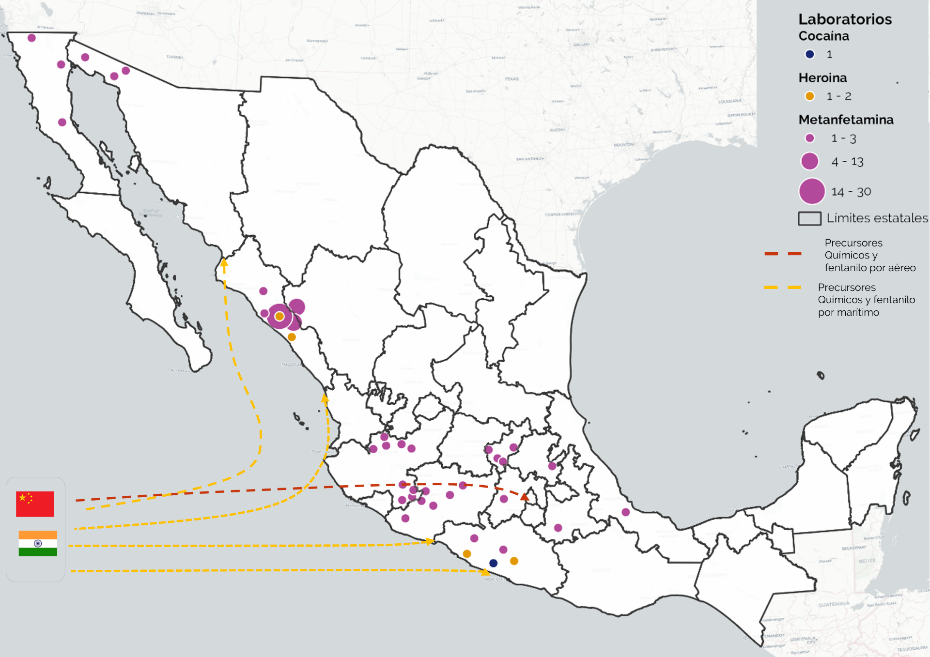
desmantelamiento de laboratorios clandestinos
Laboratorios desmantelados
1 de diciembre de 2018 a 6 de octubre 2021

Slide 6
CLASIFICACIÓN DE LAS NSP DE ACUERDO CON SUS EFECTOS
Aminoindanos: MDAI, 5-IAI, y ETAI
Cantionas sintéticas: 4-MEC
Fenetilaminas: 2C-E y 25H-NBOMe
Piperizinas: BZP* y 1- (3-clorofenil)
Estimulantes
Agonistas sintéticos del receptor cannabinoides
Sedantes / hipnóticos
Alucinógenos clásicos
Disociativos
Opioides sintéticos
NSP
NSP
Spice
K2
Kronic
PCP
Ketamina
Son sustancias objeto de uso indebido, ya sea en su estado puro o preparados, que NO ESTÁN SUJETAS A FISCALIZACIÓN con arreglo a la Convención Única de 1961, sobre Estupefacientes ni al Convenio de 1971, pero que pueden representar un peligro para la salud pública.
Tiofeno fentanilo,
4-anilino-N-fenetilpiperidina (ANPP)
25C-NBOMe*
Acetato de 4-acetoxi-N
Etacualona / Etinazona
*Fiscalizadas internacionalmente en 2015
DOCUMENTO DE USO CERRADO
Fuente: FGR/AIC/CENAPI

Slide 7
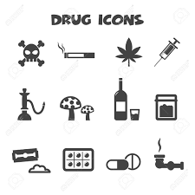






programa de perfilamiento de drogas
Destino Final
1. PRODUCCIÓN
4. Consumo
Identificación de tendencias de consumo
(mortalidad, prevalencia, modalidades de consumo)
Pureza
Color
1. Producción
Identificación de tendencias de métodos de producción (ruta de síntesis, pureza, composición, origen, precursores químicos)
Procesos
Tamaño
Morfología
Componentes
Presentación
QUIMICO
FÍSICO
Marcaje
Mortalidad
PERFILAMIENTO
USO
TRANSPORTE
Embalaje
2. TRÁFICO
Prevalencia
4. CONSUMO
OFERTA Y
DEMANDA
Ocultamiento
Modalidades
Canales de Distribución
3. Transacción
Identificación de tendencias de oferta y demanda
(dosis, precios)
2. Tráfico
Identificación de tendencias de métodos de transportación
(marcas, embalaje, ocultamiento, canales de distribución)
Dosis
3. TRANSACCIÓN
Precios

Slide 8
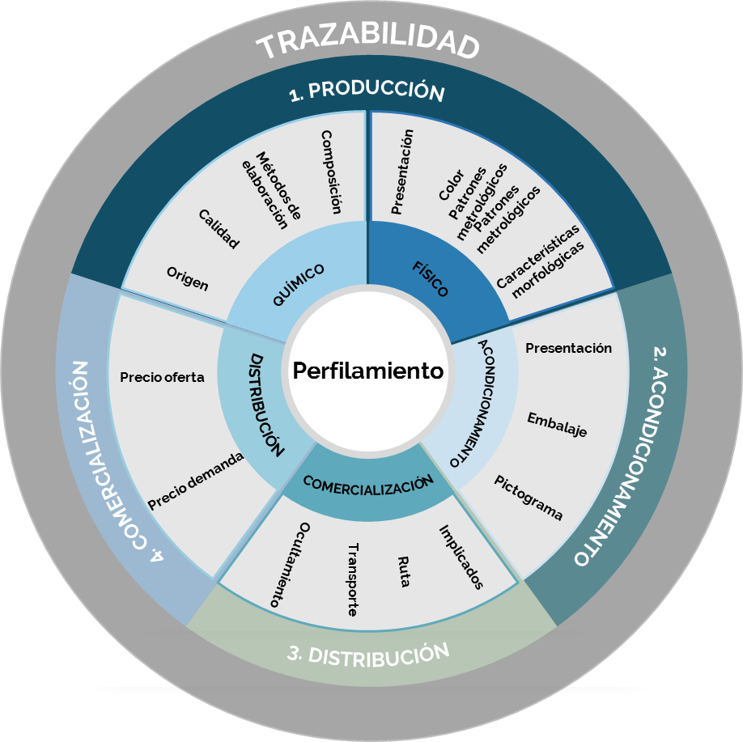
acciones relevantes
Programa de Perfilamiento Químico de Drogas
Derivado del programa de perfilamiento se lograron regular 4 precursores químicos
Grupo Técnico de Control de Drogas Sintéticas (GTCDS)
Para fortalecer el intercambio de información intersecretarial, que permitan comprender a fondo el fenómeno delictivo y generar acciones focalizadas y efectivas.
Alerta temprana JIFE
Se emitió una alerta temprana a nivel internacional a través de la Junta Internacional de Fiscalización de Estupefacientes, en enero de 2019, sobre 4AP (precursor de Fentanilo).
Actualización del marco regulatorio
Inclusión de cuatro precursores de Fentanilo en 2021
Lista Nacional de Vigilancia de Sustancias Químicas
N-fenil-4-piperidinamina (4AP) (CAS 23056-29-3)
Diclorhidrato de N-fenil-4-piperidinamina (CAS 99918-43-1)
La Lista Nacional de Vigilancia de Sustancias Químicas no Reguladas Susceptibles para la Elaboración de Drogas Sintéticas se compone de un total de 69 sustancias
Anhídrido propiónico (CAS 123-62-6)
Cloruro de propionilo (CAS 79-03-8)

Slide 9
MÉXICO
Buenas prácticas materia de NSP y fabricación y tráfico ilícito de drogas sintéticas
Publicada en mayo de 2021
Lista de vigilancia de sustancias susceptibles de uso dual, como mecanismo de monitoreo a cargo de:
Consejo de Salubridad General,
Relaciones Exteriores,
Hacienda y Crédito Público;
Economía,
Salud,
Marina,
Comunicaciones y Transportes
Fiscalía General de la República
Ley Federal para el Control de Precursores Químicos, Productos Químicos Esenciales y Máquinas para Elaborar Cápsulas, Tabletas, y/o Comprimidos
Lista de vigilancia
Ley General de Salud
Incluye en su art. 245 a cuatro NSP:
PIPERAZINA TFMPP (estimulante),
K2 (cannabinoide sintético)
FENCICLIDINA (PCP) (disociativo)
KETAMINA (disociativo)
69 sustancias
15 precursores de fentanilo
26 precursore de metanfetamina
28 químicos esenciales
Incluye en su art. 4 a un relevante precursor
de fentanilo:
4-anilino-N-fenetilpiperidina (ANPP)
Así como regula medidas de control
y vigilancia de precursores o pre-precursores
desviados para la fabricación de drogas
Sintéticas.
Fuente: FGR/AIC/CENAPI

Slide 10
lista nacional de vigilancia de sustancias
4-piperidona
4-piperidona monohidrato
Clorhidrato 4-piperidona
Clorhidrato 4-piperidona monohidrato
Carboxilato de terbutilo-4-anilinopiperidina Sinónimos: N-Boc-4-fenilaminopiperidina
N-(4-Fluorofenil) piperidina -4-amina
Carboxilato de tert-butil-4-((4-fluoro fenil)amino)piperidina
Bencilfentanilo
Anilina
Norfentanilo
1-bencil-4-piperidona
4-anilino-1-bencilpiperidina (4-ANBP)
Bromuro de feniletilo
Cloruro de feniletilo
Yoduro de feniletilo
Clorhidrato de cloroefedrina
Clorhidrato de cloropseudoefedrina
Formamida
Ácido fórmico
Ácido bromhídrico
3,4-metilendioxifenil-2-nitropropeno; (3,4-MDP2NP, 3,4-MDP-2-P nitropropeno)
N-metilformamida
l-fenilacetilcarbinol
1-fenil-2-nitropropeno (P2NP, P-2-P nitropropeno)
Propiofenona (1-fenil-1-propanona)
ácido alfa-fenilacetoacético (ácido 3-oxo-2-fenilbutanoico) y sus sales y ésteres
Ácido 3,4-MDP-2-P metil glicídico y sus sales y ésteres
3- [3 ', 4’-metilendioxi) fenil] -2-metilglicidato de metilo ("3,4-MDP-2-P metilglicidato")
Formaldehido
N-acetilefedrina
N-acetilpseudoefedrina
Estireno
Fenil-2-nitropropano
Fenil-2-nitropropeno
Cianuro de potasio
Cianuro de sodio
Diisopropiletilamina (DIPEA)
N-Metilefedrina
N-metilpseudoefedrina
Ergocristina
Morfolina
15
26
Precursores de fentanilo
Precursores de metanfetamina
Lista de Vigilancia Nacional
69
Químicos esenciales
28
Ácido tartárico y sus isómeros
Permanganato de sodio
Dimetilsulfona
Acetonitrilo
Amoníaco (incluidas soluciones acuosas)
Metanol
Acetato de butilo
Acetato de plomo
Acetato de sodio
Ácido acético
Alcohol etílico
Alcohol isopropílico
Benceno
Cloruro de amonio
Cloruro de calcio
Etilenglicol
n-Hexano
Hidróxido de potasio
Hidróxido de sodio
Ácido hipofosforoso
Yodo
Carbonato de sodio
Gluconato de sodio
Fósforo amarillo
Fósforo blanco
Acetato de etilo
Diclorometano
Metil Isobutil Cetona

Slide 11
ATENCIÓN A LAS NSP
Desafíos
Estandarización
Validación
Difusión
Completitud
Oportunidad
Mejora Continua
01
ARQUITECTURA DE LA INFORMACIÓN
IDENTIFICACIÓN OPORTUNA
Emergentes
Pureza
Mezcla con otras drogas
Consumo simultaneo con otras drogas
02
COMPRA Y
VENTA POR INTERNET
03
Uso de tecnología móvil
Encriptado
Pago con bitcoins
04
ENVÍO Y ENTREGA
POR PAQUETERÍA
Paquetes pequeños
Remitente y destinatario falsos
Entrega tipo “ocurre”
05
REGULACIÓN
No todas deben regularse
Agilizar tiempos
Evitar listados infinitos

Slide 12




Reunión Regional del Programa Global de Monitoreo de Sintéticos: Análisis de Informes y Tendencias (SMART) sobre NSP y Sistemas de Alerta Temprana en América Latina y el Caribe
Ruta a seguir para una alerta temprana sobre NSP
(a partir de buenas prácticas identificadas en la región)
Mejorar el trámite burocrático para adquisición de estándares para métodos de análisis e identificación de nuevas sustancias.
Las tendencias de las drogas en México y el mundo, 2020-1980, se observa que la marihuana continúa siendo la droga más utilizada, lo que se refleja en los aseguramientos de México.
Destacar el rol de los Observatorios Nacionales de Drogas en el trabajo interinstitucional para fortalecer los laboratorios y su colaboración conjunta.
Las tendencias de las drogas en México y el mundo, 2020-1980, se observa que la marihuana continúa siendo la droga más utilizada, lo que se refleja en los aseguramientos de México.
Capacitar a peritos químicos en técnicas y estándares de análisis, preferentemente con equipo de alta tecnología.
Realizar labores de sensibilización por parte de actores de prevención de consumo de este tipo de sustancias.
Fuente: FGR/AIC/CENAPI

Slide 13
CENAPI
CENTRO NACIONAL DE PLANEACIÓN, ANÁLISIS E INFORMACIÓN PARA EL COMBATE A LA DELINCUENCIA
cenapi.staff@pgr.gob.mx
onpdaic@pgr.gob.mx
DOCUMENTO DE USO CERRADO

